Slide 1


Les Finalités des Activités Techniques
du groupe AVIRM dans le cadre de la lutte
contre le cancer
P. Force,L. Lestand (CR CDD), F. Martin, G. Montarou, N. Pauna, M.Gautier (Doct PAVIRMA/Région), O. Bouhadida (Doct GDR/Région)
et l’aide des ST
B Boutin (PAVIRMA), F. Chandez, E. Delage, C. Insa,B. Joly,
D. Lambert, M Magne, M Nivoix, M Crouau, C Fayard, L. Royer, PE. Vert, G Magaud, E Sahuc, M Crouau
Seminaire Technique AVIRM 04 12 2012
Notes:
Thank you mr chairman
I will present here the work done in Lyon about the dose monitoring in ion therapy by means of prompt radiation

Slide 2
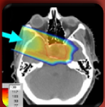
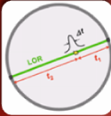
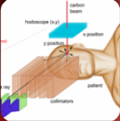
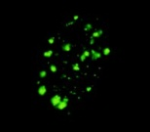
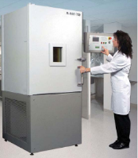
Sommaire
1. Le contexte: le Cancer
2. Les bases de l’hadronthérapie
3. Le Contrôle du traitement
4. Radiobiologie associée
5. Etudes avec PAVIRMA
Sommaire

Slide 3
Le contexte de la lutte contre le Cancer
Le cancer, un problème de santé publique
➔ Réponse des autorités nationales de Santé Publique :
Premier plan Cancer 2003-2007
Second plan Cancer 2009-2013
En Europe, 1.5 millions de nouveaux cas de cancers apparaissent chaque année.
➔ principale cause de décès entre 45 et 65 ans au cours du 21^{é} siècle.
Bragg peak
Dans deux cas sur trois, le décès est dû à la dissémination métastatique des cellules cancéreuses dans tout l’organisme.
Mis en œuvre de traitements médicaux, dont le but est de cibler de façon spécifique ces cellules cancéreuses, seront capables d’éradiquer ces métastases.
D’autre part, un tiers de ces décès (c'est-à-dire 300000 personnes en Europe) est dû à un contrôle local insuffisant de la tumeur.
Le contexte générale de la lutte contre le Cancer
Notes:
EBR augmente en fin de parcours

Slide 4
Le contexte de la lutte contre le Cancer
Globalement chaque cancer et chaque patient est différent
➔ Nécessité d’un arsenal thérapeutique et diagnostique très large
Chirurgie
(contrôle local)
Chimiothérapie
Rayonnements
Ionisants
Autres techniques
(ultrason, optique)
Traitement basé sur une de ces techniques mais de plus en combinant plusieurs modalités : Rayons + Chimio, Chirurgie + Rayons …
Le contexte générale de la lutte contre le Cancer
Notes:
EBR augmente en fin de parcours

Slide 5
Le contexte de la lutte contre le Cancer
Chimiothérapie
Voir Video #1
Bragg peak
Le contexte générale de la lutte contre le Cancer
Notes:
EBR augmente en fin de parcours

Slide 6
Le contexte de la lutte contre le Cancer
La chirurgie reste le principal traitement pour contrôler localement les tumeurs
Malgré l’amélioration des techniques, jamais on assurera un contrôle local de 100%.
Les rayonnements ionisants sont à ce jour un outil incontournable de l’arsenal thérapeutique en cancérologie.
Soixante pourcent des cancers sont traités par radiothérapie externe et 3,8 millions de séances de radiothérapie sont réalisées en France chaque année.
La radiothérapie est à l’origine de 30 à 40% des guérisons - seule ou en association avec la chimiothérapie.
Bragg peak
Le contexte générale de la lutte contre le Cancer
Notes:
EBR augmente en fin de parcours

Slide 7
Le contexte de la lutte contre le Cancer
Le plateau technique de l’utilisation des rayonnements ionisants s’est
profondément complexifié ces dernières années avec l’apparition de nouvelles
technologies.
Dans le domaine de la radiothérapie externe, on est à même de réaliser maintenant des irradiations sophistiquées à partir de balistiques complexes ou de modulation de l’intensité des faisceaux. :
Radiotherapie Conformationelle avec Modulation d’intensité
Radiochirurgie robotisée (par exemple Cyberknife)
Dans le champ de la radiothérapie interne, des approches thérapeutiques innovantes se font jour avec le développement de nouveaux vecteurs biologiques porteurs d’isotopes radioactifs exotiques pour améliorer le ciblage des cellules tumorales.
➔ radiothérapie interne vectorisée
Bragg peak
Le contexte générale de la lutte contre le Cancer
Notes:
EBR augmente en fin de parcours

Slide 8
Le contexte de la lutte contre le Cancer
Radiothérapie Conformationnelle par Modulation d‘Intensité
La radiothérapie conformationnelle par modulation d'intensité ou RCMI est l'une des techniques de radiothérapies les plus modernes dont nous disposons aujourd'hui. La première étape consiste à scanner la région touchée afin de délimiter avec précision la tumeur des tissus sains qui l'entourent. On détermine alors la dose de rayons à administrer.
Sur la base de ces données, on module le faisceau de radiation selon différentes intensités par l'intermédiaire d'un collimateur multilame contrôlé par ordinateur. Les « lames » de ce dispositif se déplacent d'avant en arrière afin d'adapter parfaitement le faisceau de radiation à la forme de la tumeur. Les faisceaux sont dirigés selon des angles différents afin de cibler la tumeur avec la meilleure dose possible.
Cette technologie permet de protéger les tissus sains adjacents en ne les exposant qu'à des doses minimes de radiation, tandis que la tumeur est exposée à une dose plus importante de rayons pour plus d'efficacité.
Bragg peak
Le contexte générale de la lutte contre le Cancer
Notes:
EBR augmente en fin de parcours

Slide 9
Le contexte de la lutte contre le Cancer
Radiothérapie Conformationnelle par Modulation d‘Intensité
Voir Video #2
Bragg peak
Le contexte générale de la lutte contre le Cancer
Notes:
EBR augmente en fin de parcours

Slide 10
Le contexte de la lutte contre le Cancer
Système de Radiochirugie Stéréotactique
Le système de radiochirugie stéréotactique Cyberknife® utilise une technologie non-chirurgicale assistée par ordinateur qui propulse de petits faisceaux de radiations selon des angles différents directement sur la tumeur. Les tissus sains avoisinants sont donc protégés des radiations.
Grâce aux données issues d'un scanner de la tumeur et au squelette qui permet d'obtenir une architecture précise de l'individu, un bras robotisé haute-vitesse assisté par ordinateur est utilisé pour cibler la tumeur sous tous ses angles au cours du traitement.
Grâce au système Cyberknife, finies les lourdes doses de rayons. Ce bras intelligent permet d'émettre des faisceaux ciblés et uniques et de toucher une tumeur selon près de 1200 angles différents. L'objectif est d'obtenir une irradiation maximum de la tumeur grâce à une multitude de faisceaux contenant de faibles doses de radiation. L'intérêt de cette pratique est que les tissus avoisinants restent protégés des radiations, car les rayons qui les traversent à chaque émission de faisceau restent négligeables.
Bragg peak
Le contexte générale de la lutte contre le Cancer
Notes:
EBR augmente en fin de parcours

Slide 11
Le contexte de la lutte contre le Cancer
Système de Radiochirurgie Stéréotactique
Voir Video #3
Bragg peak
Le contexte générale de la lutte contre le Cancer
Notes:
EBR augmente en fin de parcours

Slide 12
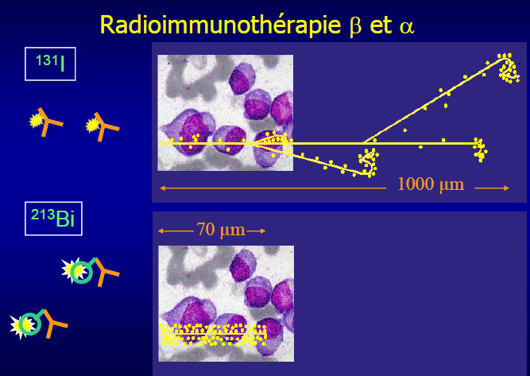
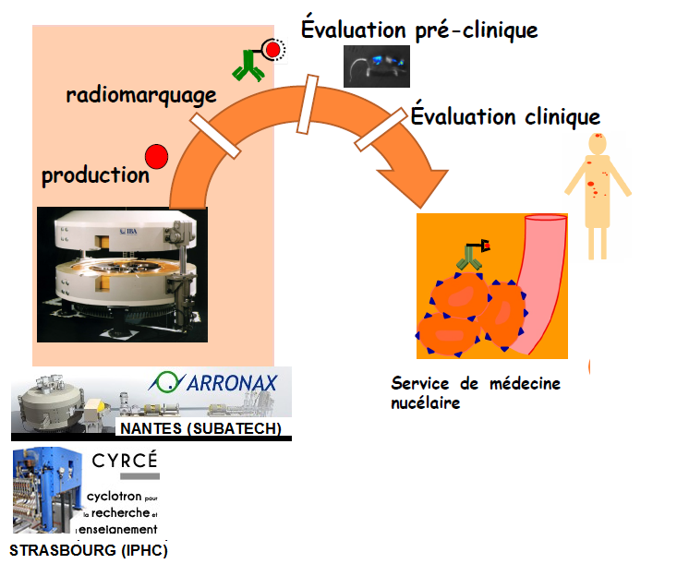
Le contexte de la lutte contre le Cancer
Radiothérapie Interne Vectorisée
Méthode thérapeutique consistant à administrer un médicament qui contient un élément radioactif destiné à se fixer dans le tissu ou dans l'organe qu'il doit sélectivement irradier pour le soigner :
Bragg peak
Le contexte générale de la lutte contre le Cancer
Notes:
EBR augmente en fin de parcours

Slide 13
Le contexte de la lutte contre le Cancer
Du diagnostique à la guérison en passant par le traitement
➔ Nécessité d’un arsenal de moyen performants (sensible) en imagerie
Diagnostique
Initial
Choix du
traitement
Validation du
traitement
Suivi Rémission
Imagerie TEP
Éventuellement
avec RMI
Traitement
Efficace ?
Imagerie et
quantification
Amélioration de la qualité de l’imagerie isotopique:
Time Of Flight PET ➔ amélioration sensibilité (taille tumeur)
Système multimodale ➔image TEP/IMR (Fonctionelle+anatomique)
Le contexte générale de la lutte contre le Cancer
Notes:
EBR augmente en fin de parcours

Slide 14
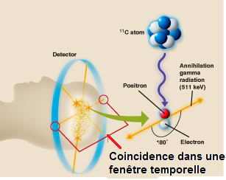
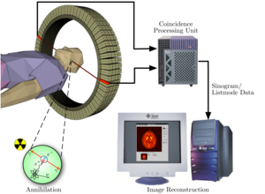
Le contexte de la lutte contre le Cancer
La Tomographie à Emission de Positron (TEP)
➔ fleuron de l’imagerie diagnostique
Bragg peak
La ligne qui relie deux détecteurs touchés en même temps (LOR) ne permet pas d’avoir un information sur le lieu de l’annihilation du positron ➔ mesure du temps de vol des deux gammas (Time of Flight)
Le contexte générale de la lutte contre le Cancer
Notes:
EBR augmente en fin de parcours

Slide 15
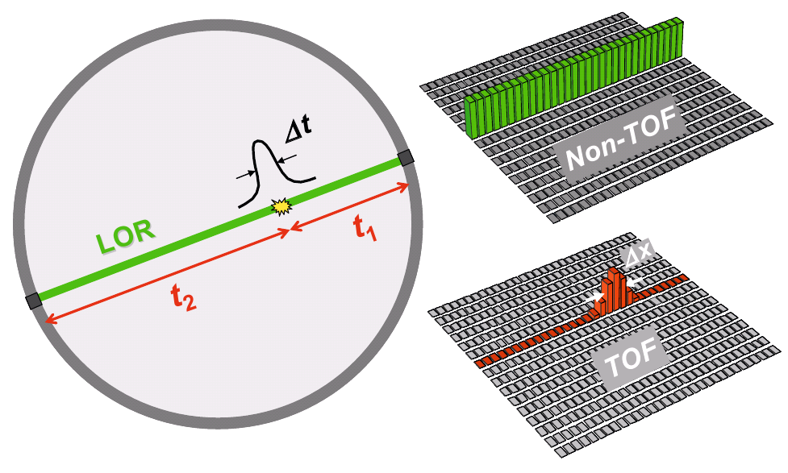
Le contexte de la lutte contre le Cancer
TEP temps de vol pour le diagnostique
Bragg peak
Δx = c*Δt/2 200 ps ➔3 cm
➔ Amelioration du S/B
Le contexte générale de la lutte contre le Cancer
Notes:
EBR augmente en fin de parcours

Slide 16
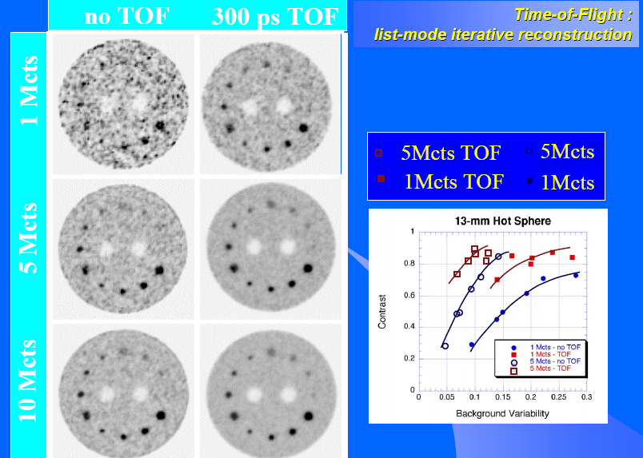
Le contexte de la lutte contre le Cancer
Bragg peak
Le contexte générale de la lutte contre le Cancer
Notes:
EBR augmente en fin de parcours

Slide 17
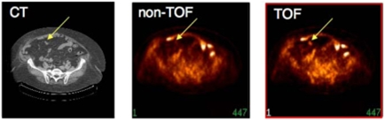
Le contexte de la lutte contre le Cancer
Bragg peak
➔ Amelioration de la détection de petites tumeurs à un stade précoce
➔ Meilleure traitement
Le contexte générale de la lutte contre le Cancer
Notes:
EBR augmente en fin de parcours

Slide 18
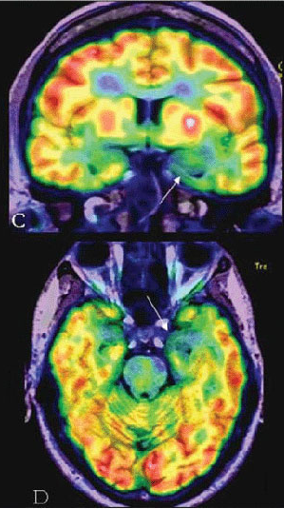
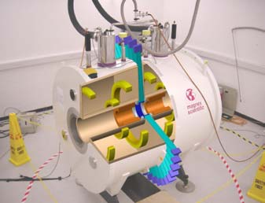
Le contexte de la lutte contre le Cancer
une patiente de 22 ans souffrant d'épilepsie réfractaire.. Images Coronales (C) et axiale (D) en PET / IRM ont démontré une zone hypo métabolisme dans l'hippocampe à gauche (flèches). Le patient a été soumis à une intervention chirurgicale et est actuellement sans crise.
Bragg peak
Wolfson Brain Imaging Centre at Addenbrookes Hospital
➔ Amelioration par fusion de modalité d’imagerie
Utilisation combinée de ces deux techniques d'imagerie permet aux chercheurs d'observer simultanément les modes de fonctionnement et de structure des organes, et sert également à confirmer les fonctions spécifiques d'un tissu à l'aide des deux observations complémentaires TEP + IRM
Le contexte générale de la lutte contre le Cancer
Notes:
EBR augmente en fin de parcours

Slide 19
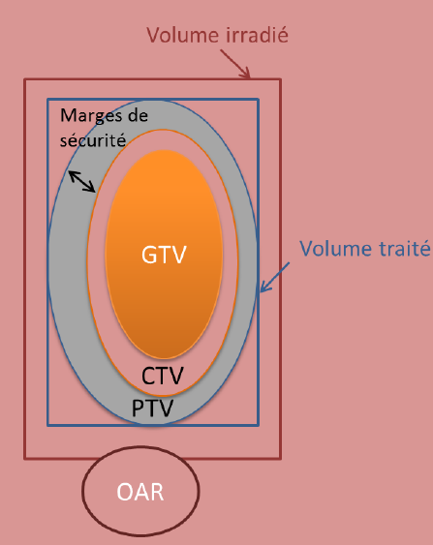
Le contexte de la lutte contre le Cancer
Un autre élément de l’arsenal thérapeutique
L’hadronthérapie
Traitement balistique précis pour des tumeurs proches
d’organe à risque
Bragg peak
Utilisation des propriétés balistiques spécifiques de
l’interaction des protons et des carbones dans la
matière (pic de Brag)
Utilisation de l’efficacité biologique importante pour
tuer les cellules (carbone), mais pas pour les protons
Le contexte générale de la lutte contre le Cancer
Notes:
EBR augmente en fin de parcours

Slide 20
Le contexte de la lutte contre le Cancer
Un autre élément de l’arsenal thérapeutique
L’hadronthérapie
Techniques très proches de la physique du fait de l’utilisation d’accélérateur
Historiquement à pris jour au LBL de Berkeley et GSI Darmstadt
Voir Video #4
Bragg peak
Le contexte générale de la lutte contre le Cancer
Notes:
EBR augmente en fin de parcours

Slide 21
Sommaire
1. Le contexte: le Cancer
2. Les bases de l’hadronthérapie
3. Le Contrôle du traitement
4. Radiobiologie associée
5. Etudes avec PAVIRMA
Sommaire

Slide 22
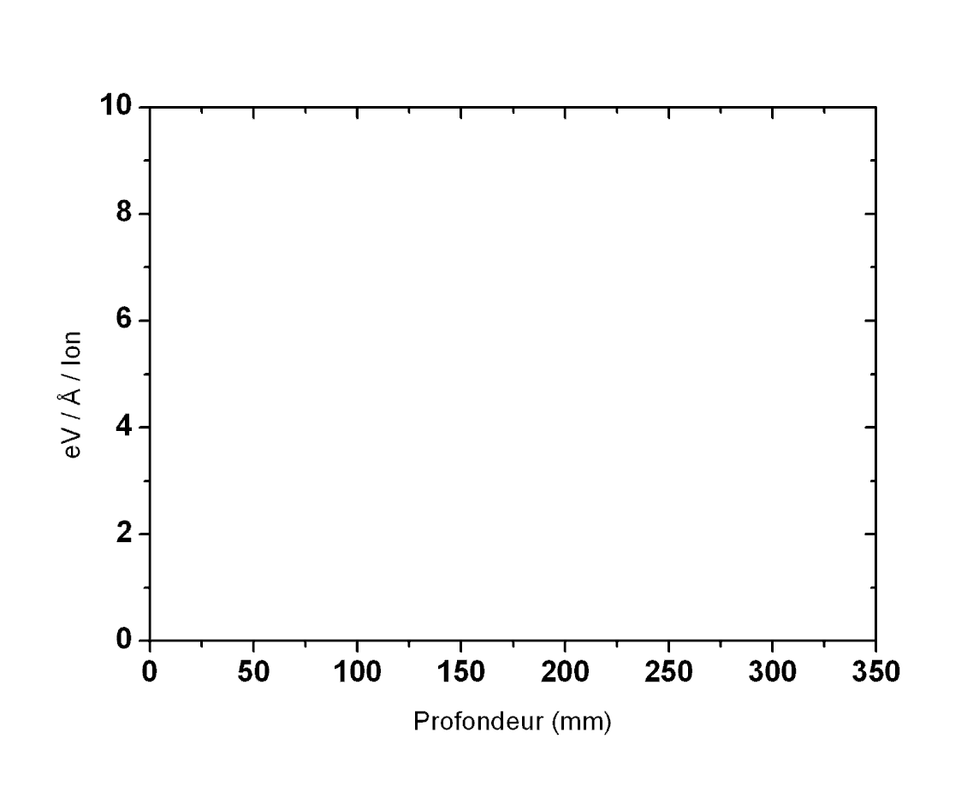
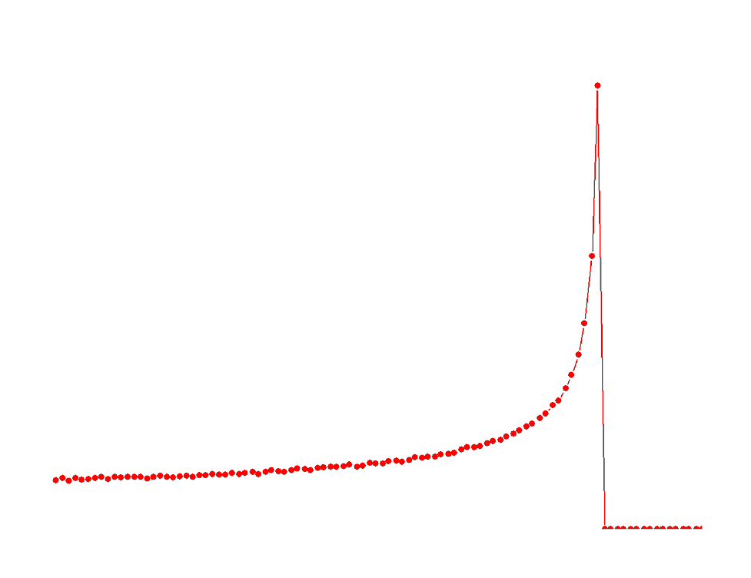

Les Bases de l’hadronthérapie
carbon (270 MeV/u)
Avantages vs radiothérapie conventionelle
  Dose Physique D_{phys}
  Efficacité Biologique Relative
Relative dose
Bragg peak
Bragg peak
Depth in water (mm)
L’hadronthérapie
Notes:
EBR augmente en fin de parcours

Slide 23
Les Bases de l’hadronthérapie
carbon (270 MeV/u)
Relative dose
Bragg peak
Depth in water (mm)
L’hadronthérapie
Notes:
EBR augmente en fin de parcours

Slide 24
Les Bases de l’hadronthérapie
Avantages vs radiothérapie conventionelle
  Dose Physique D_{phys}
  Efficacité Biologique Relative
Bragg peak
Bragg peak
D_{Biol} = D_{Phys} x RBE
L’hadronthérapie
Notes:
EBR augmente en fin de parcours

Slide 25
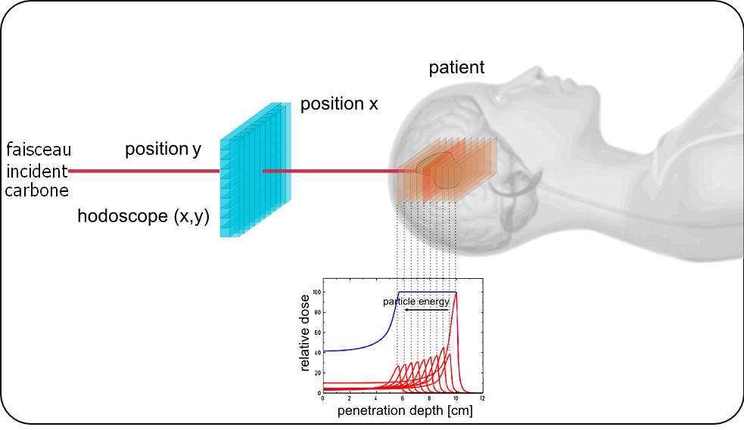
Les Bases de l’hadronthérapie
Bragg peak
L’hadronthérapie
Notes:
EBR augmente en fin de parcours

Slide 26
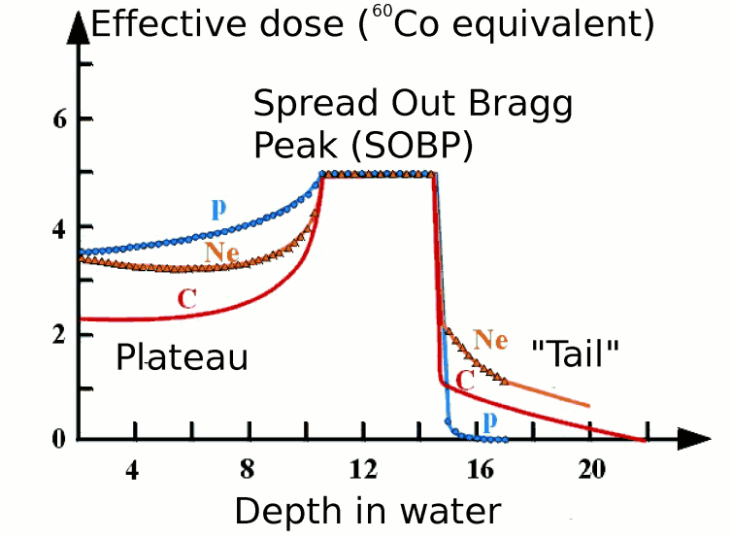
Les Bases de l’hadronthérapie
En superposant une série de faisceaux d’énergie différente et avec une pondération adaptée,
on génère un pic de Bragg étalé (SOBP) qui peut englober le volume de la tumeur à traiter
Le rapport entre la dose déposée au pic de Bragg et la dose déposée dans la zone d’entrée est plus grand pour des ions que pour des protons
Par contre du fait de la fragmentation des ions incidents, des fragments plus légers peuvent être produit lors de la l’irradiation
➔ “fragmentation tail”
L’hadronthérapie

Slide 27


Les Bases de l’hadrontérapie
Dépôt de dose=Transfert d’énergie par interaction électromagnétique
Les effets biologiques des protons et des ions dépendent du nombre et de l’énergie des électrons secondaires produit par ionisation par l’ion incident
L’énergie cinétique maximum transférée à un électron secondaire par une particule lourde chargée est en première approximation
Pour un faisceau de carbone, le nombre d’électrons secondaires est un ordre de grandeur plus grand que pour un faisceau de proton
L’énergie moyenne de ces électrons est de 1 keV (¹²C à 350 MeV/u)
➔ Une grande quantité d’énergie est transférée à un petit volume autour de l’axe de l’ion incident
L’hadronthérapie

Slide 28
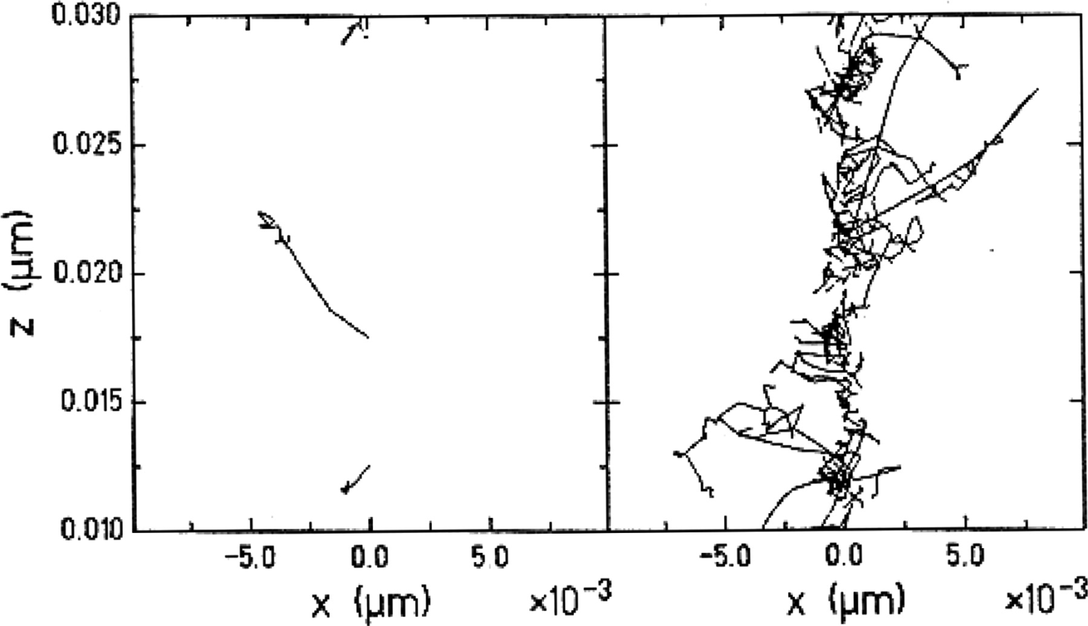
Les Bases de l’hadronthérapie
Une grande densité locale d’énergie déposée peut provoquer des lésions
plus complexes au matériel biologique dans une cellule (ADN)
Simulation de trace de proton de 1 MeV (gauche) et d’un carbone de 1MeV/u. la trace initiale est orientée selon l’axe z à x=0.
Les traces des électrons secondaires sont visualisées après projection dans le plan xz (U.Amaldi and G Kraft G.(2005)).
L’hadrontérapie

Slide 29
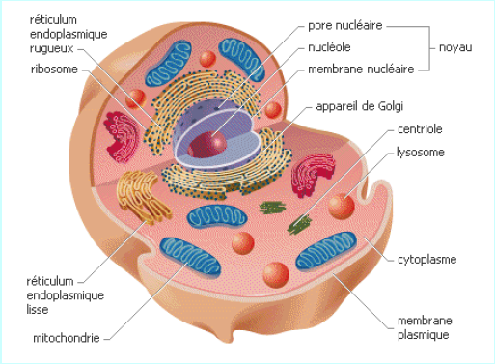
Les Bases de l’hadrontérapie
Cependant il faut se rappeler à quelle échelle ont lieu les phénomènes induits par les radiations
Une cellule = 10-100 micron
un noyau cellulaire = 1-10 micron
une mitochondrie = qq centaine de nanomètre
L’hadronthérapie

Slide 30
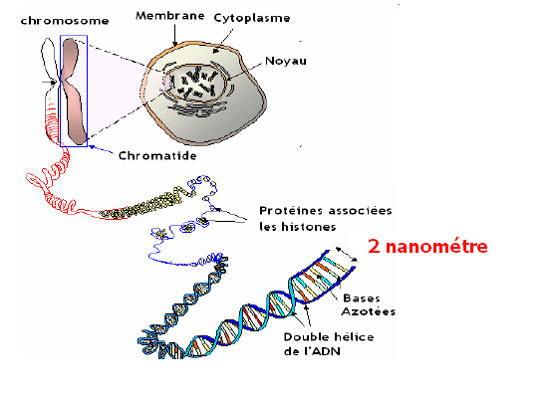
Les Bases de l’hadrontérapie
Détérioration de L’ADN par « effets directes et indirectes »
L’hadronthérapie

Slide 31
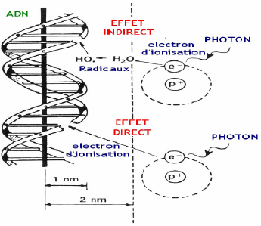
Les Bases de l’hadrontérapie
Détérioration de L’ADN par « effets directes et indirectes »
L’hadronthérapie

Slide 32
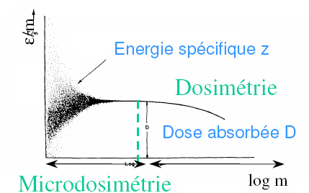
Les Bases de l’hadronthérapie
Utilisation des concepts de la microdosimétrie
➔ Calcul de dose à l’échelle macroscopique voir nanoscopique
➔ Définition d’une dose sur des critères totalement différents qu’au niveau macroscopique
➔ Tenir compte de l’inhomogénéité et la nature stochastique des interactions.
➔ Introduction d’un formalisme spécifique (HH Rossi et al.)
L’hadrontérapie

Slide 33
Les Bases de l’hadronthérapie
Nuclear interactions
Pour des protons incidents
production de noyaux instables de la cible
➔ Emission de protons ou neutron, gamma et quelques fragments.
Pour des ions incidents
les ions projectiles et cibles peuvent se fragmenter par réaction nucléaires.
➔ Les fragments des noyaux ont une faible énergie cinétique et donc un parcours
très faible (<1 mm).
Les fragments du projectile ont un parcours plus grand que les ions incidents
d’ou la création d’un dépôt de dose résiduel après le pic de Bragg, ainsi qu’un halo
de fragments légers autour de l’axe du faisceau primaire.
Il résulte de l’irradiation un spectre complexe de particules
et fragment dont il faut absolument tenir compte pour
comprendre les effets biologiques du traitement
L’hadronthérapie

Slide 34
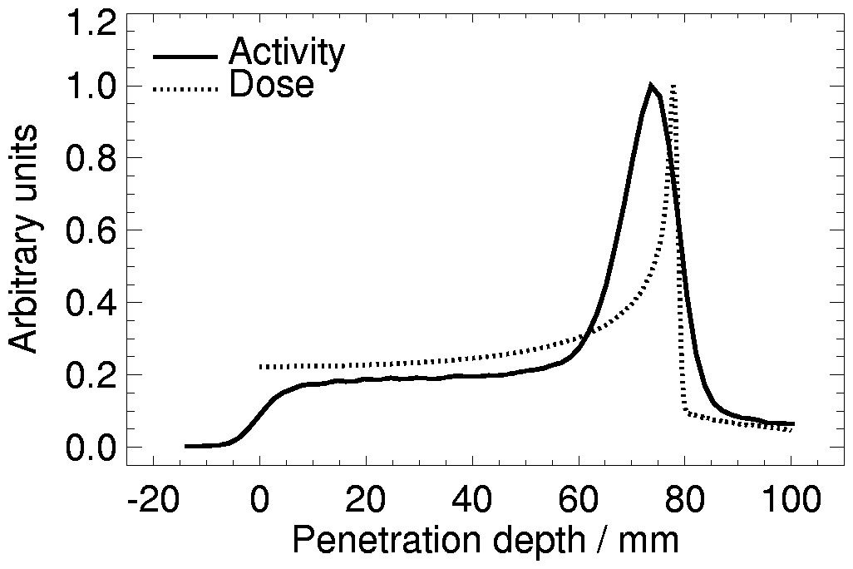
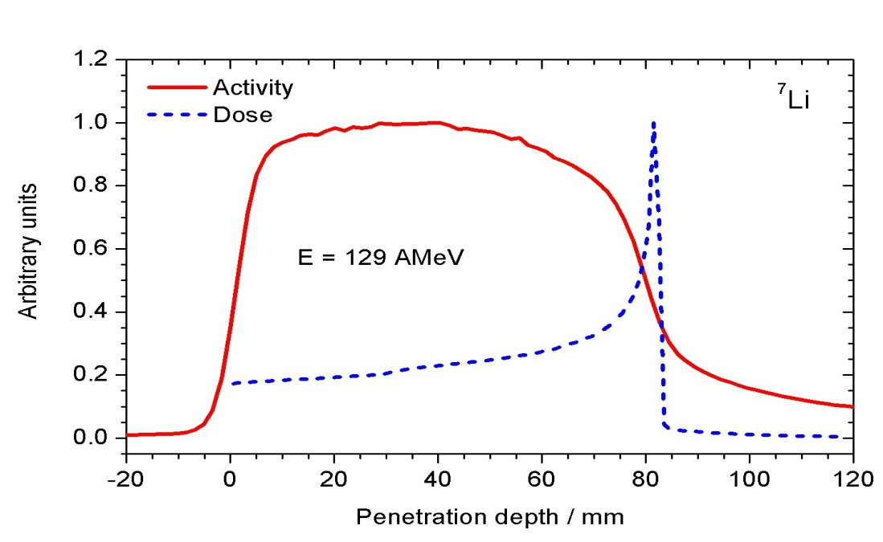
Les Bases de l’hadronthérapie
Nuclear interactions
Corrélation entre la dose déposée et la production
induite de radioisotopes instables
Z ≥ 6
Projectile fragments
Target fragments
Z < 6
Target fragments
¹²C: E = 212 AMeV
Target: PMMA
¹¹C,
¹⁰C
⁷Li:
E = 129 AMeV
Target: PMMA
¹⁵O, ¹¹C, ¹³N ...
W. Enghardt et al.: Phys. Med. Biol. 37 (1992) 2127
Cette corrélation entre la dose déposée et l‘activité induite peut être utilisée pour
contrôler la position du pic de Bragg
L’hadronthérapie

Slide 35
Les centres d’hadronthérapie
Pour obtenir un faisceau de particule ➔ un accélérateur
Cyclotron vs synchrotron ?
L’énergie des ions nécessaire pour traiter des tumeurs profondes est
beaucoup plus importante que pour des protons
Pour pénétrer sur une distance de 16 cm de matière équivalente à de l’eau
Il faut
➔ des protons de 150 MeV
➔ des ions carbone de 3000 MeV ou 250 MeV/u
➔ Pour accélérer ces ions à de telle énergie, les synchrotrons sont mieux adaptés que les cyclotrons, qui sont communément utilisés pour des faisceaux de
protons.
➔ Par contre les synchrotrons sont beaucoup plus complexes et onéreux
que les cyclotrons.
L’hadronthérapie

Slide 36
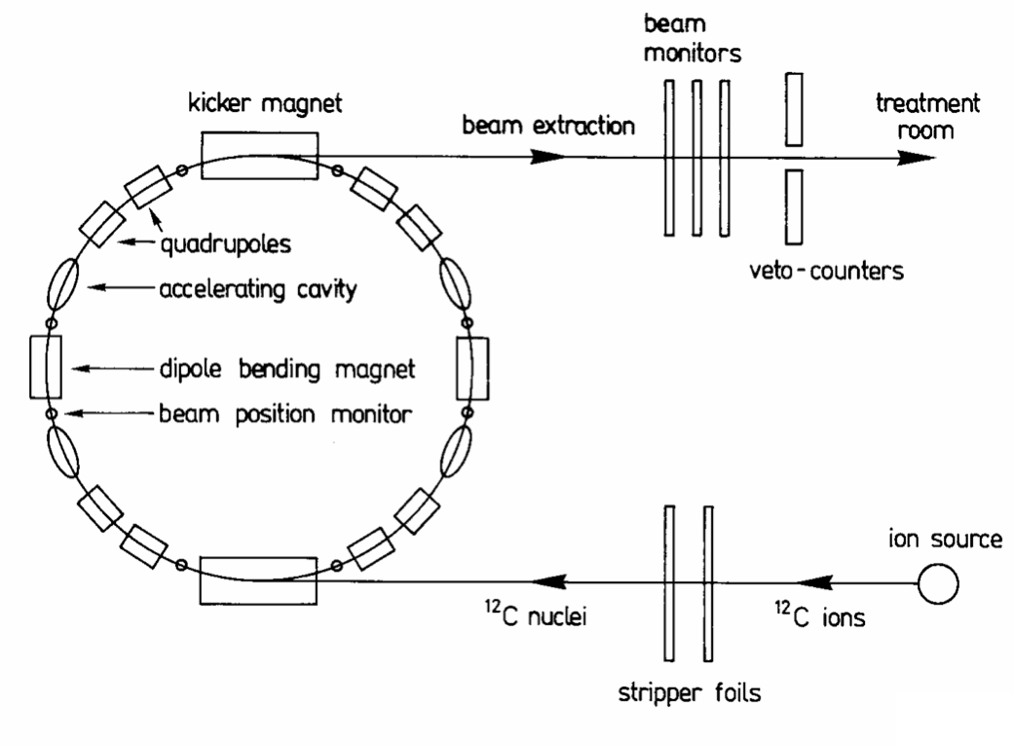
Les centres d’hadronthérapie
Schéma d’un accélérateur (synchrotron) pour obtenir un faisceau d’ions lourds à usage thérapeutique
L’hadronthérapie

Slide 37
Les centres d’hadrontérapie
Le traitement des tumeurs en hadrontherapie est amélioré si le patient peut être irradié sous plusieurs directions grâce à une « gantry », c’est-à-dire une section de ligne de faisceau pouvant tourner autour du patient.
L’optique de la « gantry » doit être défini de sorte que le faisceau sur la tumeur soit independant de l’angle de rotation.
L’hadrontérapie

Slide 38
Les centres d’hadrontérapie
L’impulsion élevée des ions implique des rigidité magnétique élevée des faisceaux produits
Pour des ions carbone de 400 MeV/u, la rigidité magnétique du faisceau est de 6.3 Tm (2.2 Tm pour un faisceau de proton d’énergie équivalente).
Pour obtenir des rayons de courbure permettant de traiter le patient sous divers angles, il faut utiliser des champs magnétiques intenses et donc des amants “chauds” important ou passer à une technologie supraconducteur moins encombrant mais plus complexe.
L’hadronthérapie

Slide 39
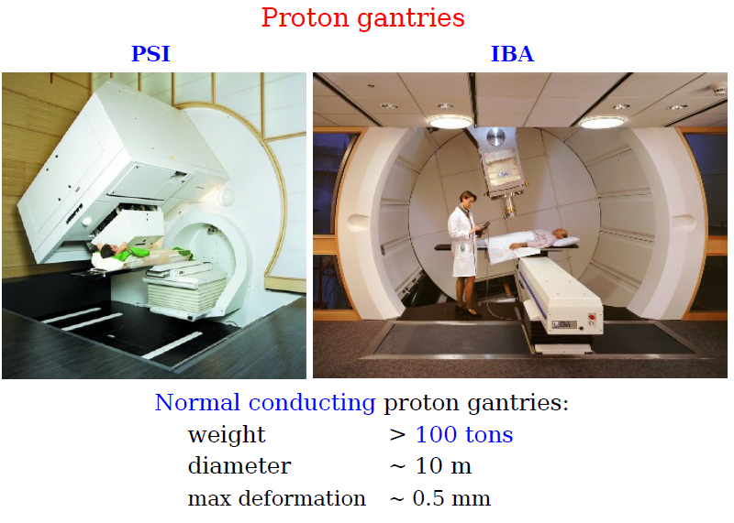
Les centres d’hadrontérapie
gantry proton de 100 tonnes (diamètre 10 m)
gantry isocentrique carbone du HIT
de 600 tonnes (diamètre de 13 m)
L’hadronthérapie

Slide 40
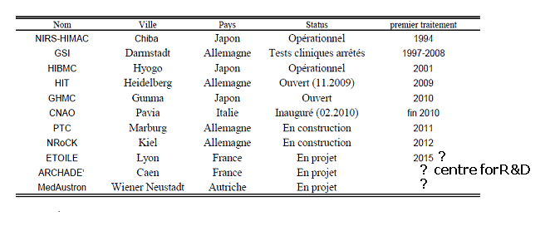
Les centres d’hadronthérapie
Les accélérateurs pour des traitements en carbone sont des synchrotrons et les accélérateurs pour des traitements en proton sont des cyclotrons
Il y a actuellement deux centres cliniques en opération pour les traitements par carbone : Heidelberg et Hyogo
L’hadronthérapie

Slide 41
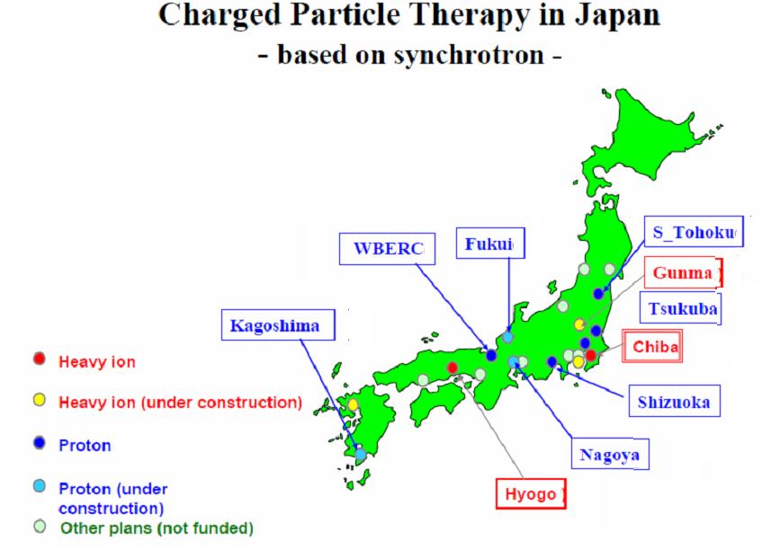
Les centres d’hadronthérapie
L’hadrontérapie

Slide 42
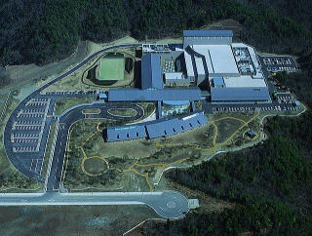
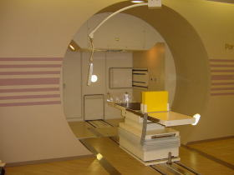
Les centres d’hadronthérapie
Hyogo Ion Beam Medical Center
Treatment Room of isocentric rotating Gantry
(Only for Protons)
L’hadronthérapie

Slide 43
Les centres d’hadrontérapie
Le centre de traitement à Heidelberg (HIT) fa commencé à traiter des patients depuis fin 2009 a été construit par Siemens
High Energy Beam Transport Line
Ion-Source
Synchrotron
Quality
Assurance
LINAC
Gantry
Treatment halls by Siemens Medical
SIEMENS
L’hadronthérapie
Notes:
43

Slide 44
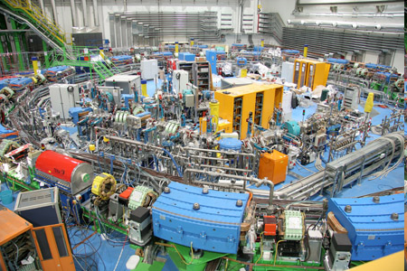
Les centres d’hadrontérapie
Centro Nazionale di Adroterapia Oncologica à Pavie (Italie)
Opérationnel en proton
GSI IH Linac
Compact lines
Accélérateur construit sur la base du design du GSI et du projet PIMMSA (CERN)
Splitter
L’hadrontérapie

Slide 45
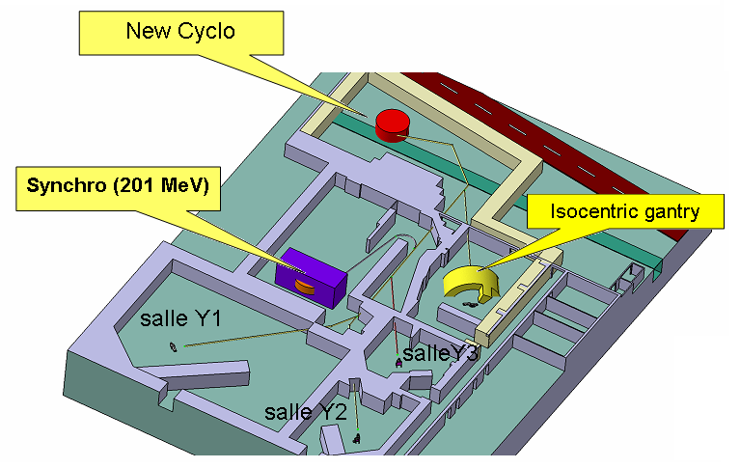
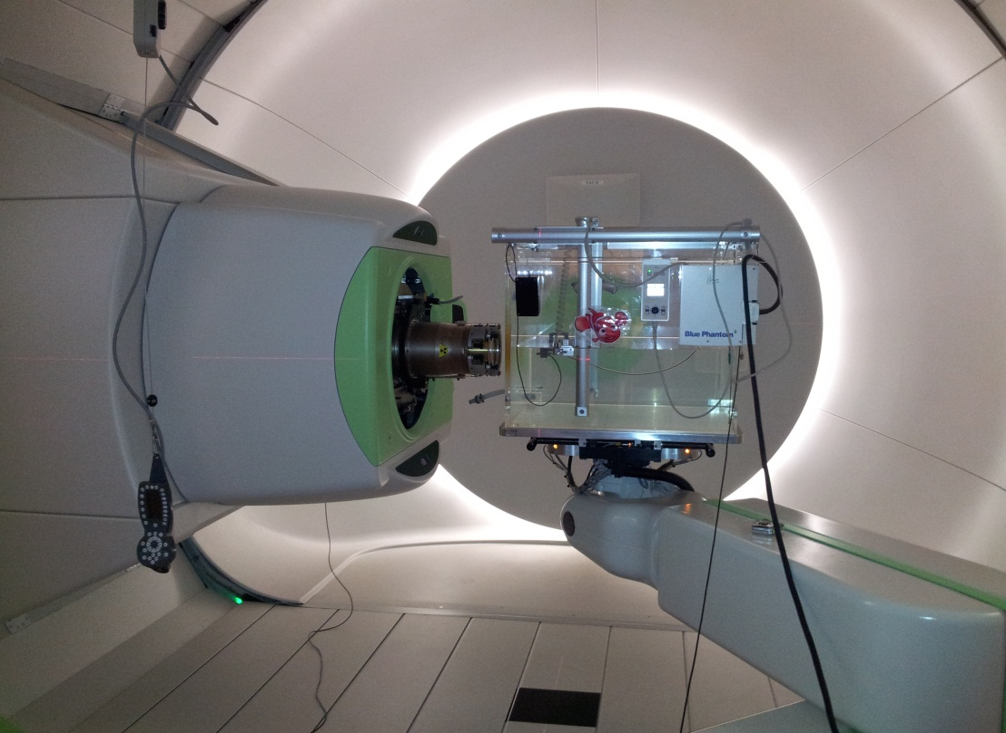
Les centres d’hadronthérapie
Deux centres de Protonthérapie en opération en France
Le Centre de Protonthérapie à Orsay (Institut Curie)
Centre Lacassagne center à Nice
Project de Protonthérapie prévu à Toulouse
➔ Tumeurs à la base du crane:
-Meningiomas
-Chordomas and chondrosarcomas
➔ Mélanome de l’œil
Nouveau centre de Protonthérapie à Orsay (Cyclotron IBA)
L’hadronthérapie

Slide 46
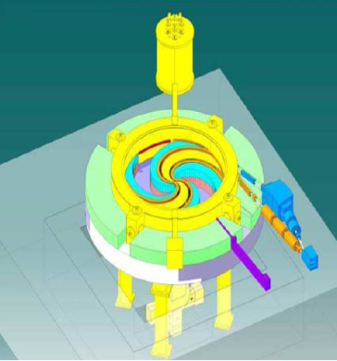
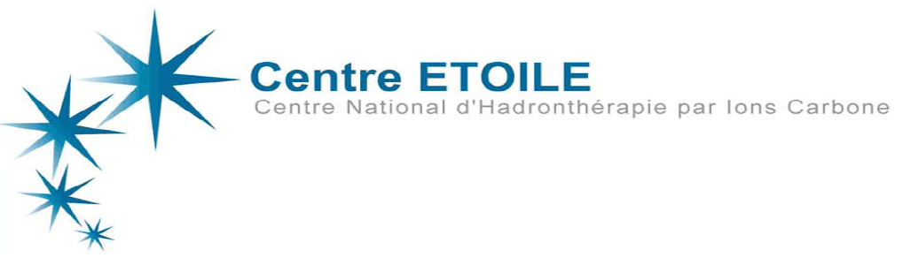

Les centres d’hadronthérapie
Projet ARCHADE
Coopération IBA/région Normandie/CNRS/CEA
IBA va transformer un cyclotron pour la protonthérapie en cyclotron supraconducteur pour accélérer des ions carbone
➔ Prototype mis au point et installé à Caen à proximité du complexe du GANIL.
Projet ETOILE
Espace de Traitement Oncologique par
Ions Légers dans le cadre Européen
Projet Mitsubishi, AREVA, Eiffage en cours de négociation avec GCS ETOILE
➔ ETOILE sera également un centre de R&D par la mise en place d’une salle dédiée recherche
L’hadronthérapie

Slide 47
Les centres d’hadronthérapie
Réseau France Hadron financé dans le cadre de l’appel à projets « infrastructures nationales en biologie et santé » du programme « Investissements d’avenir »
Ce réseau regroupe les 5 pôles français ou seront effectués les développements nationaux en hadronthérapie (p et C) :
Caen : GANIL ➔ Archade
Lyon : ETOILE
Paris : ICPO Curie Orsay
Nice : Lacassagne Medycic ➔ Proteus
Toulouse : Pericles
Programme sur 9 ans 2013 - 2022
Le groupe AVIRM participe avec le groupe CAS PHABIO au nœud lyonnais et a été un des éléments moteur pour la constitution de ce réseau via le GDR MI2B
L’hadronthérapie

Slide 48
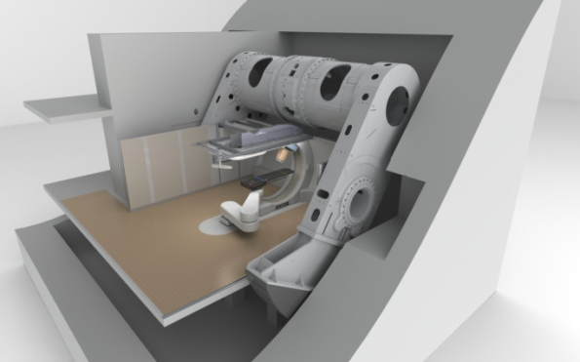
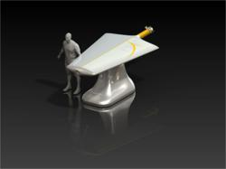
Les centres d’hadronthérapie
Il est certain que le « frein » pour le développement de cette technique reste dans la taille et le coût des accélérateurs nécessaires actuellement.
Mais le futur est proche ou ds machines compactes et moins chères, notamment en proton, vont être diffuser dans les hôpitaux en faisant appel à de nouvelles techniques
Prototype d’accélérateur proton, basé sur la technique DWA, construit par Compact Particle Acceleration Corporation pour le Southwest Oncology Centers (Yuma Arizona)
Systéme proton, utilisant des aimants supraconducteurs (Tesla Engineering), et construit par Mevion Medical Systems, Inc aux USA.
L’hadronthérapie

Slide 49
Sommaire
1. Le contexte: le Cancer
2. Les bases de l’hadronthérapie
3. Le Contrôle du traitement
4. Radiobiologie associée
5. Etudes avec PAVIRMA
Sommaire

Slide 50
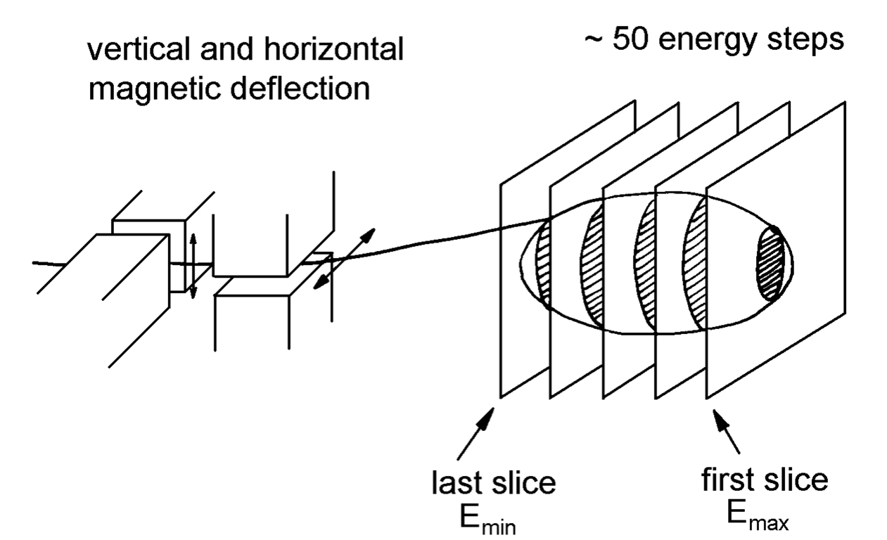

Le Contrôle du traitement
Principe du controle actif du traitement:
un faisceau étroit monoénergétique est dirigé par l’intermédiaire d’un
dispositif magnétique sur le volume de la tumeur pour irradier une tranche
de voxel. Après qu’une tranche est irradié, l’énergie du faisceau est
modifié pour irradier une autre tranche du volume tumorale.
Le contrôle du traitement

Slide 51
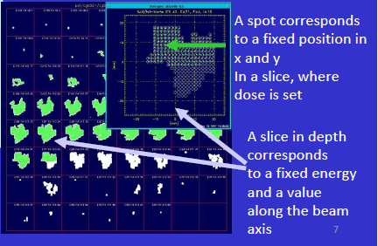
Le Contrôle du traitement
Au GSI, un faisceau de largeur à mi hauteur de 3–10 mm est ajusté
sur un réseau de points espacés de 2–3 mm.
L’énergie de l’accélérateur peut être ajusté sur une gamme de 252 valeurs.
Le contrôle du traitement

Slide 52
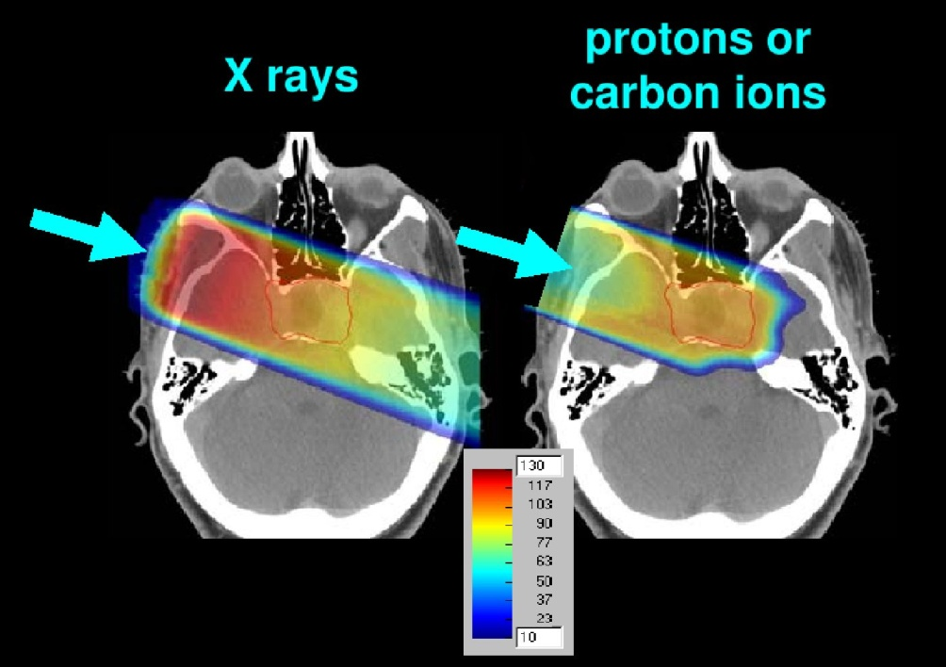
Le Contrôle du traitement
L’Hadrontherapie nécessite un positionnement très précis du pic de Bragg (parcours du faisceau incident)
Hoffmann, PPARC 2005
Sources d’incertitude
  - calibration Stœchiométrique
  - Positionnement du patient
  - Modification de l’anatomie du patient
Pour définir le plan de traitement du patient (TPS), on doit être capable de contrôler en temps réel la dose et comment celle-ci est déposée dans les tissus
Le contrôle du traitement

Slide 53
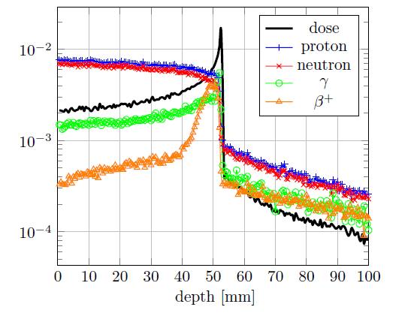
Le Contrôle du traitement
Fragmentation
Production de particules secondaires isotopes radioactif (β⁺ émetteur) ⎝ activation et desintégration continu dans le temps
Production pratiquement
simultanée avec le faisceau
γ, n, p, fragments
GEANT 4 simulation
¹²C 163 MeV/u → H₂O
n
dose
L Lestand et al PMB 2012
Depth (cm)
Utilisation du rayonnement secondaire pour contrôler le traitement en ligne
Le contrôle du traitement

Slide 54
Le Contrôle du traitement
Fragmentation
Production de particules secondaires isotopes radioactif (β⁺ émetteur) ⎝ activation et desintégration continu dans le temps
Production pratiquement
simultanée avec le faisceau
γ, n, p, fragments
GEANT 4 simulation
¹²C 163 MeV/u → H₂O
n
dose
L Lestand et al PMB 2012
Depth (cm)
Utilisation du rayonnement secondaire pour contrôler le traitement en ligne
Le contrôle du traitement

Slide 55
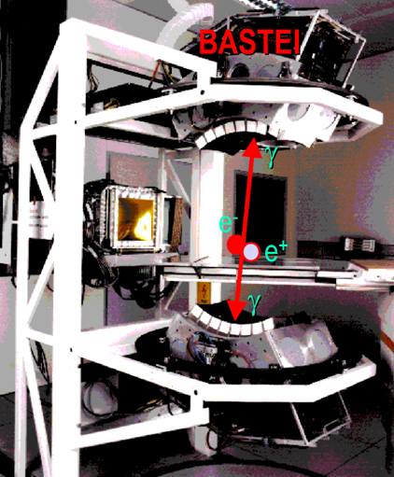
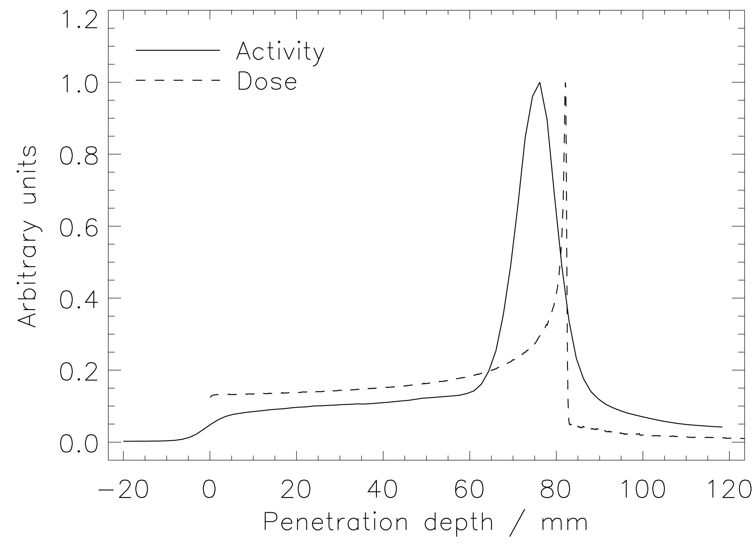
Le Contrôle du traitement
On line in beam PET=acquisition des gammas de 511 KeV durant le traitement avec le patient en place
¹⁵O,
¹⁴O,
¹³N,
¹¹C
…
¹⁶O: E = 250 AMeV
Target: PMMA
Arbitrary units
¹⁵O, ¹¹C, ¹³N ...
Penetration depth / mm
Mis en oeuvre à partir d’u TEP clinique modifié au GSI par
W. Enghardt et al, (1999) ➔ Projet Bastei
Le contrôle du traitement
Notes:
55

Slide 56
Le Contrôle du traitement
W. Enghardt et al.: Radiother. Oncol. 73 (2004) S96
Le contrôle du traitement

Slide 57
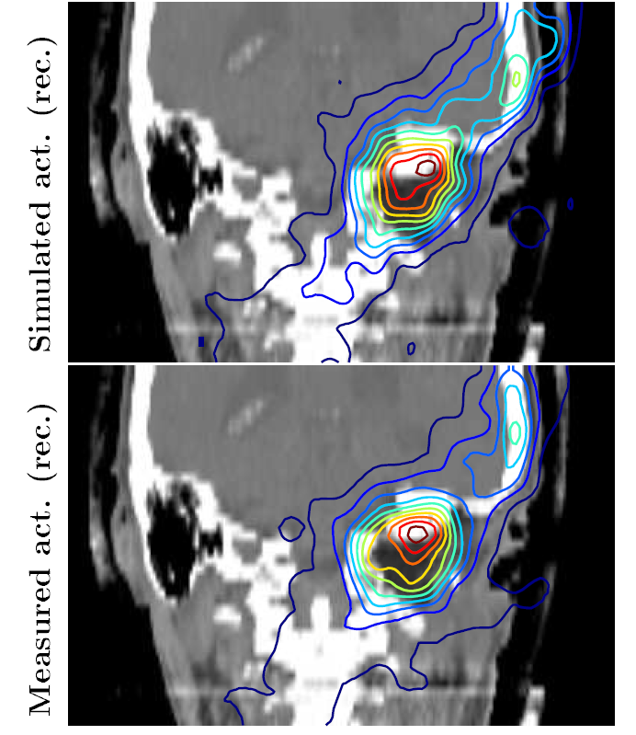
Le Contrôle du traitement
Première catégorie de difficultés
inhérentes à la technique TEP
Noyaux β⁺ émetteurs détectés
¹¹C (20 min), ¹⁵O (2 min), ¹⁰C (20 s)
Utilisation d’un PET Clinique
-Faible activité (~100 Bq/Gy/cm³)
-Repositionnement du Patient
-“Washout” de l’activité induite par le métabolisme du patient
Utilisation d’un PET en ligne et en temps réel (IBPET)
-positionnement précis du patient
-angle solide limité➔ artefacts
-bruit important du fait de la production de particules corrélées avec le déversement du faisceau
TEP en ligne installée à GSI
Crespo, PhD
Le contrôle du traitement

Slide 58
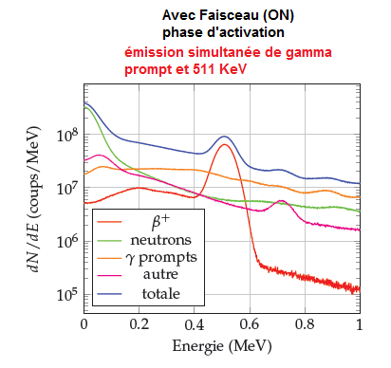
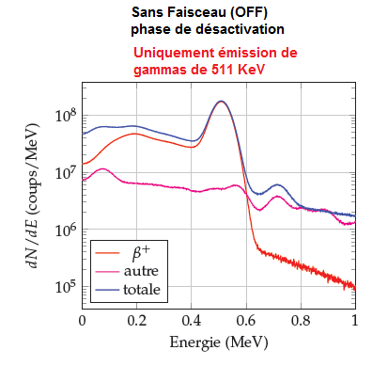
Le Contrôle du traitement
Difficultés inhérentes à la structure du faisceau
Simulation ¹²C 163 MeV/u GEANT4 2 Gray dans tumeur cylindrique
(r=2 cm, z=2,4 cm)
n
dose
Thèse L Lestand 2012
Difficulté pour extraire les « bons » événements (511 KeV) du bruit de fond pour contrôler le traitement en ligne
Le contrôle du traitement

Slide 59
Le Contrôle du traitement
Mais le bruit de fond dépend de la structure du faisceau
Au GSI acquisition entre les
déversements faisceau pour minimiser
les fausses coïncidences
Nécessite de
1°) pouvoir estimer les taux de gammas prompts pour la mise au point de l’appareillage
2°) mettre en place des coupures « on line » pour nettoyer à l’acquisition les événement
Le contrôle du traitement

Slide 60
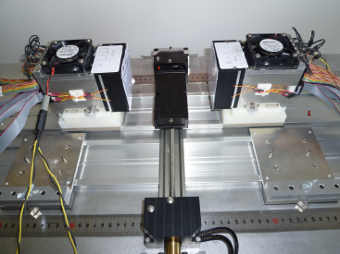
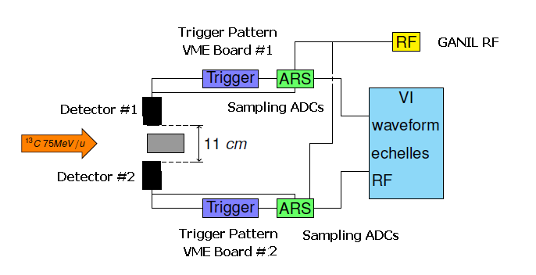


Le Contrôle du traitement
Tests sur deux types de faisceau avec un premier démonstrateur (DPPA)
Bloc de détection (2x20 canaux)
APD CMS + cristal LSO)
Mesure sur
1°) un faisceau asynchrone au GANIL ➔ un burst toute les 80 ns
2°) un faisceau continu au CPO ➔ un burst toute les ~10 ns
Le contrôle du traitement

Slide 61



Le Contrôle du traitement
Mesures au GANIL
Thèse L Lestand 2012
Le contrôle du traitement

Slide 62



Le Contrôle du traitement
Mesures au CPO
Thèse L Lestand 2012
Le contrôle du traitement

Slide 63


Le Contrôle du traitement
Nouvelle Mesures prévue sur Faisceau
utilisant un détecteur de plus grande acceptance (DPGA)
Bloc de TEP HR+ avec cristaux
LSO 12x12x15 mm
240 voies de détections formant
un anneau non fermé avec un diamètre
interne de 30 cm
Prochaine expérience au
CPO début 2013
Mise au point d’un trigger plus sélectif et test sur faisceau continu
➔ Mise au point de méthodes de reconstruction spécifiques pour sélectionner en ligne les bons événements
Le contrôle du traitement

Slide 64

Le Contrôle du traitement
Autre piste d’mmélioration de la technique ➔ utilisation du TOF avec une résolution inférieure à 200 ps
Amélioration du rapport Signal/Bruit
Réduction des artefacts lors de la reconstruction
algorithmes de reconstruction plus rapide
Le contrôle du traitement
Notes:
64

Slide 65





Le Contrôle du traitement
Comment obtenir une résolution en TOF de l’ordre d’une 100 de ps sur un TEP ?
Nous avons fait un certain nombre de choix techniques !
Le contrôle du traitement

Slide 66

Le Contrôle du traitement
Choix # 1 : Solution cristaux + photodétecteurs➔ optimum pour un système de taille normale
Choix # 2 : Détermination du Temps de Vol par échantillonnage des signaux à haute fréquence
Thèse B Joly 2010
Résolution en fonction de la fréquence d’échantillonnage et du nombre de bit d’ADC = fonction signal du photodétecteur (rise-time + nombre de photoelectrons
Le contrôle du traitement

Slide 67

Le Contrôle du traitement
Choix # 2 : Détermination du Temps de Vol par échantillonnage des signaux à haute fréquence
Utilisation d’un « full running ADC » (R&D générique microélectronique)
Mise au point de carte d’échantillonnage rapide à partir de Switch Capacitor Array DRS4 chip (Carte ASM)
M Magne 2012
Le contrôle du traitement

Slide 68

Le Contrôle du traitement
Choix # 3 : Choix des MCP PMT (PMT à galette de microcanaux) comme photodétecteur
Aujourd’hui:
PLANACON 2’’x2’’BURLE
64 Channels (8500$) or
1024 channels (10000$)
Demain (2 ans) :
LAPPD 8’’x8’’ (few 100$)
➔ LIA avec Univ et Hosp Chicago
Le contrôle du traitement

Slide 69

Le Contrôle du traitement
Choix # 6: Utilisation d’une technologie de bus différente du VME (microTCA) ➔ collaboration étroite avec CPPM
Configuration en cours d’étude: acquisition boards (AMC) sur lesquelles se plugge des mezzanine boards pour recevoir les récepteurs des canaux (fibres optiques). Les AMC boards sont insérées dans un crate microTCA crate (dual star) et contrôlées par une MCH board
Le contrôle du traitement

Slide 70


Le Contrôle du traitement
Une jeu de cartes prototypes boards AMC et MCH ont été construites et testées au CPPM pour le LPC
À coupler avec les cartes ASM
Calcul des coïncidences finales dans microTCA
Cartes prototypes AMC et MCH capable d’accepter la grande quantité de
données issues des cartes ASM
➔ MicroTCA va devenir la norme dans les labos de l’IN2P3
Le contrôle du traitement

Slide 71

Sommaire
1. Le contexte: le Cancer
2. Les bases de l’hadronthérapie
3. Le Contrôle du traitement
4. Radiobiologie associée
5. Etudes avec PAVIRMA
Sommaire

Slide 72


Modèle physique pour la radiobiologie
Effets des Irradiations
Modification de l’état des
mitochondries
Mutation ADNmt
Action directe
par dépôt de
dose local (qq 10 nm)
Action indirecte
Via la production de
radicaux oxydant)
Modéle physique pour la radiobiologie

Slide 73

Modèle physique pour la radiobiologie
Irradiation de cellule pour comprendre les mécanismes fondamentaux
Geant4DNA
+ Chimie
(S Incerti CENBG)
Geant4DNA
Thèse Z Francis 2006
ou
LQD+CHEM
Observables
biologiques
Mise au point d’outils de simulation adaptée au niveau microscopique (cellule)
Modéle physique pour la radiobiologie

Slide 74

Modèle physique pour la radiobiologie
Travail complémentaire de celui des biologistes ➔ coopération étroite
1°) Dosimétrie (mesure des doses délivrées lors des irradiations au GANIL)
Ligne d’irradiation
GANIL D1
2°) Modification système d’irradiation GANIL
RBE fonction du LET
dégradeur faisceau incident
pour gamme de LET
Modéle physique pour la radiobiologie

Slide 75


Modèle physique pour la radiobiologie
  Utilisation de marqueurs fluorescents pour les observables biologiques
  foci histone H2AX marqueur des cassures double brin de l’ADN nucléaire
Cellules fibroblastes irradiées en
X à l’ESRF (2 Gy) en imagerie par fluorescence
Noyaux marqués au DAPI à gauche
Foci H2AX marquant les DSB à droite
Modéle physique pour la radiobiologie

Slide 76
Modèle physique pour la radiobiologie
  ➔ Mise en place d’un serveur d’image utilisant OMERO
  ➔ Programme d’analyse automatique d’images de
  microscope confocal :
  - Reconnaissance de forme
  - Détermination des foci et de leur topologie
  - Réparation des DSB (évolution des focis dans le temps)
Image analysée avec
identification des focis
Image brute
Modéle physique pour la radiobiologie

Slide 77


Modèle physique pour la radiobiologie
Utilisation de détecteur particulier TEPC : Tissu Equivalent Proportionnel Chamber
Mesures de la dose à l’echelle microdosimétrique voir nanoscopique
On simule le dépôt d’énergie dans un volume microscopique de densité 1 par un volume plus grand de densité inférieure
Modéle physique pour la radiobiologie

Slide 78


Modèle physique pour la radiobiologie
Mesure de spectres d’énergie spécifique à l’IRSN
Modélisation par Geant4DNA
Modéle physique pour la radiobiologie

Slide 79

Modèle physique pour la radiobiologie
Mise au point d’un modèle microdosimétrique cinétique (MKM) pour l’interprétation d’irradiations cellulaires dans le cadre de l’hadronthérapie
Thèse Djamel Dabli 2010
➔ Interprétation courbe de survie cellules tumorales humaines de différentes radiosensibilités (SQ20B et SCC61) après irradiation au GANIL
➔ Compréhension des différence de radiosensibilité de souche cellulaire humaine différente
Modéle physique pour la radiobiologie

Slide 80


Modèle physique pour la radiobiologie
Modéle physique pour la radiobiologie

Slide 81
Sommaire
1. Le contexte: le Cancer
2. Les bases de l’hadronthérapie
3. Le Contrôle du traitement
4. Radiobiologie associée
5. Etudes avec PAVIRMA
Sommaire

Slide 82



Etudes avec PAVIRMA
Statut actuel Plateforme:
➔ Autorisation ASN
➔ Mise en place protocole calibration finale
➔ Mise en place d’un réseau avec Curie, Pasteur, Nantes, Caen et Lyon Sud
Irradiateur X 320 KV Cegelec
Etude des faibles doses avec PAVIRMA

Slide 83


Etudes avec PAVIRMA
Irradiations gamma faibles doses et mécanismes de réparation des génomes nucléaires et mitochondriaux dans des cellules humaines normales et cancéreuses
Les mitochondries occupent une place très importante dans les cellules : outre
leur rôle majeur dans la synthèse de l'ATP, elles sont l'un des grands « carrefours »
du métabolisme cellulaire et jouent un rôle primordial dans la voie intrinsèque de
l'apoptose.
Autre voie majeure de l'apoptose
➔ Relachement de cytochrome C
➔ Presence d'ADNmt altéré dans les cancers
Etude des faibles doses avec PAVIRMA

Slide 84

Etudes avec PAVIRMA
Les activités des systèmes de réparation des bases nucléiques altérées seront
mesurées dans la matrice mitochondriale hautement purifiée et dans le
nucléoplasme de ces cellules par l'utilisation de puces porteuses d'ADN
altéré, mises au point par le laboratoire de Lésions des Acides Nucléiques du
CEA de Grenoble.
Dans une troisième phase, les mêmes protocoles seront appliqués à des cellules prostatiques normales et cancéreuses, afin de déterminer si des résultats identiques sont retrouvés dans les cellules cancéreuses.
Simulation M Gautier
Etude des faibles doses avec PAVIRMA

Slide 85
Merci de votre attention !!!

